Slide 1
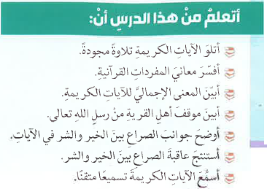
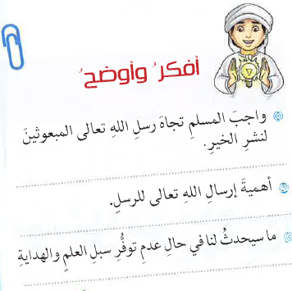
تصديقهم والإقتداء بهم
هداية الناس وتبليغ رسالة الله
الكفر والضياع والتخلف

Slide 3
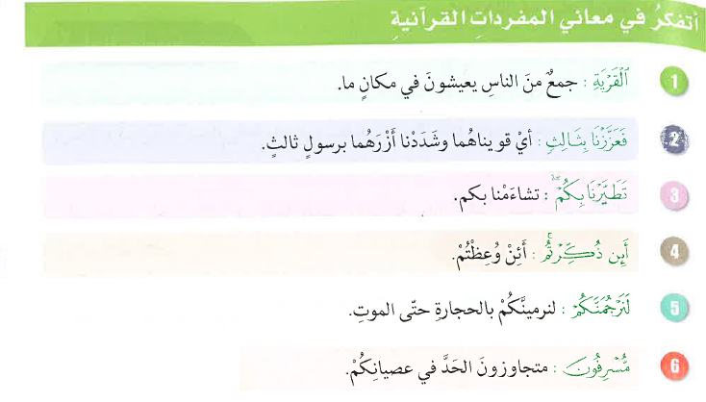

Slide 4
أخذ العبرة والموعظة

Slide 5
تعزيزاً وتقوية للرسل والحرص على هداية أهل القرية
الصراع بين أداء صلاة الفجر في وقتها والاستمرار في النوم
صحبة الأخيار – ذكر الله – الاستغفار – قراءة سيرة الرسول وأصحابه

Slide 6
الإبلاغ والهداية والإرشاد إلى توحيد الله تعالى
الدعوة إلى الخير وتبليغه للناس
العلم والقدوة الحسنة والصبر والتحلي بمكارم الأخلاق
عدم مقابلة إساءة أهل القرية لهم بالمثل بل بالرد الحسن الجميل

Slide 7
حرام: لما فيه من منافاة لتعاليم الدين وتعارضه مع الإيمان بالقضاء والقدر

Slide 8
تخوف مذموم
تخوف مذموم
تخوف محمود

Slide 9
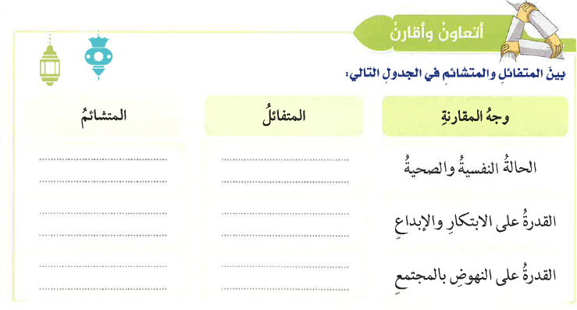
التشاؤم من المكان
الاستعاذة بالله من الشيطان الرجيم والإكثار من ذكر الله تعالى
الشعور بالخوف والإصابة بالأمراض النفسية والجسدية
الشعور بالسعادة والراحة النفسية والتمتع بالصحة
لايستطيع أن يبدع أو يبتكر
يمتلك القدرة على الإبداع والإبتكار
لايساهم في خدمة وطنه ولانهضته
يخدم وطنه ويساهم في رقيه ورفعته

Slide 11
يتعاون مع إخوته
وأهله وزملائه
تعويد الفرد على الإنجاز وتماسك المجتمع
رأى زميله يدخن فأخذ
يبين له أضرار التدخين
زيادة الثقة ، صلاح المجتمع
ذكّر أصحابه بصيام
يوم عرفة
زيادة المحبة والثقة ونشر الخير
دعا زميله للذهاب إلى الصلاة في المسجد
الحفاظ على سلامة الأفراد من الوقوع في المعاصي

Slide 12
الصبر والحلم والنصح والاستمرار
التهديد بالطرد والضرب والقتل
الكفر والتكبر والعناد والتكذيب
أنشر الأمن والسلام في كل مكان

Slide 13
تجاوزهم لحد الطغيان والكفر وتكذيبهم
تعزيزاً وتقوية للرسل
التشاؤم والتخلف وعدم الاستقرار والمشاكل
التشاؤم من الرسل
الصبر وتقديم الحجة والدليل على صدقهم

Slide 14
( وما أنزل الرحمن من شيء إن أنتم إلا تكذبون )
( قالوا ما أنتم إلا بشر مثلنا )
( قالوا إنّا تطيّرنا بكم )
لئن لم تنتهوا لنرجمنّكم )
( وليمسّنّكم منّا عذاب أليم )

Slide 15
